Slide 1

Veri Bilimi İçin İstatistik
Doç. Dr. İhsan Hakan SELVİ
Öğr. gör. Dr. Deniz Demircioğlu diren
3.HAFTA

Slide 2
3.Haftanın Konuları
Python Kurulum ve Kütüphaneler
Python’da Veri Türleri ve Veri Girişi

Slide 3
Neden Python?
Veri bilimi alanında çok yaygın olarak kullanılan bir programlama dilidir.
Etkileşimlidir.
Nesne yönelimli bir dildir.
Ücretsizdir
Derlemeye gerek yoktur. Yorumlanan bir dildir.
Öğrenmesi kolay bir dildir.

Slide 4
Python İstatistik Kütüphaneleri
Python: Küçük bir veri seti üzerinde çalışırken herhangi bir kütüphane eklenmeden, kendi içerisinde mevcut olan açıklayıcı istatistiklerle işlem yapılabilmektedir.
NumPy: tek ve çok boyutlu dizilerle çalışmak için kullanılan kütüphanedir. Büyük ve çok boyutlu dizilerle matrisler kullanılacağı zaman ihtiyaç duyulmaktadır.
SciPy: Optimizasyon, Doğrusal cebir, Özel fonksiyolar, Sinyal ve görüntü işleme gibi mühendislikte sıklıkla kullanılan uygulamalar için kullanılan kütüphanedir.

Slide 5
Python İstatistik Kütüphaneleri
Pandas: NumPy tabanlıdır. Tek ve iki boyutlu verileri işlemek için kullanılmaktadır. Sayısal tabloları ve zaman serilerini işlemek için kullanılan kütüphanedir.
Matplotlib: Veri görselleştirme için kullanılan kütüphanedir.
Seaborn: Matplotlib tabanlı bir veri görselleştime kitaplığıdır. İstatistiksel grafikler çizmek için üst düzey bir arayüz sağlamaktadır.

Slide 6
Veri Türleri
Probleme uygun istatistiksel analizin çeşidinin kararında veri türü önemli bir etkendir.
Veriler sayısal ya da kategorik olabilir
Ayrıca tek, iki ya da çok değişkenli olabilir.
Ör:
Tek değişkenli veri: boy
İki değişkenli veri: boy ve kilo
Çok değişkenli veri: Boy, kilo, saç rengi……

Slide 7
Python Veri Yapısı
Tuple (Demet) Veriler
List (Listeler)
Array Diziler Veriler
Dictionary (Sözlük) Veriler
Set (Küme) Veriler

Slide 8
Python’ da Veri Girişi
Tupple (Demet) Veriler
Aynı ya da farklı türdeki nesneler gruplanabilir.
Nesneler sıralıdır.
Nesneler değiştirilemez.
( ) işareti kullanılarak oluşturulur.

Slide 9
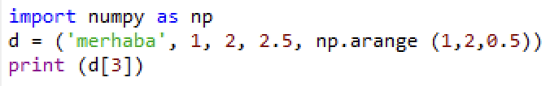


Python’ da Veri Girişi
Tupple (Demet) Veriler
Çıktı: 2.5
Çıktı: array ([1, 1.5])
Ya da
Çıktı: [1, 1.5]

Slide 10
Python’ da Veri Girişi
List (Liste) Veriler
Aynı ya da farklı türdeki nesneler gruplanabilir.
Nesneler sıralıdır.
Nesneler değiştirilebilir.
[ ] işareti kullanılarak oluşturulur.
Listeye yeni bir eleman eklemek için ‘listeadı.append()’ komutu kullanılır.
Farklı iki liste birleştirmek için ‘+’ işareti kullanılır.

Slide 11
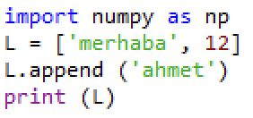


Python’ da Veri Girişi
List (Liste) Veriler
Çıktı:
Çıktı:

Slide 12
Python’ da Veri Girişi
Array (Dizi) Veriler
Aynı türdeki nesneler gruplanabilir.
Nesneler sıralıdır.
Nesneler değiştirilebilir.
[ ] işareti ile oluşturulmaktadır.
Vektör ve matrislerin yazımında kullanılmaktadır.
‘+’ işareti ile sıralı toplama ve ’.dot()’ işareti ile de iki dizinin skaler çarpımı gerçekleştirilmektedir.

Slide 13
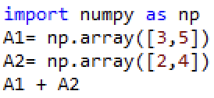

Python’ da Veri Girişi
Array (Dizi) Veriler
Çıktı:
Array([5,9])
Çıktı:
26

Slide 14
Python’ da Veri Girişi
Dictionary (Sözlük) Veriler
Aynı ya da farklı türdeki nesneler gruplanabilir.
Nesneler sırasızdır.
Nesneler değiştirilebilir.
Yapılandırılmış veri kümeleri için kullanılan bir veri yapısıdır.

Slide 15
Python’ da Veri Girişi
Dictionary (Sözlük) Veriler
Sözlük, anahtar kelime ve buna ait bir değerim verilmesi ile oluşmaktadır.
Farklı tipleri barındırabilir, sırasızdır, değiştirilebilir.
‘dict()’ ya da ’{}’ işaretleri ile oluşturulabilir.
‘sozluk.key()’ komutu ise sözlükte bulunan anahtar nesneleri vermektedir.

Slide 16


Python’ da Veri Girişi
Dictionary (Sözlük) Veriler
Çıktı: 3
Çıktı:

Slide 17
Python’ da Veri Girişi
Set (Küme) Veriler
Aynı ya da farklı türdeki nesneler gruplanabilir.
Nesneler sırasızdır.
Nesneler değiştirilebilir.
Değerler eşsizdir.
Performans odaklıdır.
Matematiksel anlamda kümelere benzerler.

Slide 18

Set (Küme) Veriler
Çıktı: {2, 'abc’}

Slide 19
Python’ da Veri Girişi
Data Frame (Veri Şablonu)
İstatistiksel veri analiz için veri şablonu şeklinde adlandırılarak kullanılır.
Veri şablonu, farklı türlerdeki sütun ve satırlara sahip iki boyutlu etiketli veri yapısıdır.
Pythonda etiketli verileri işlemek için Pandas veri şablonu olarak adlandırılan yapıları sunmaktadır.

Slide 20
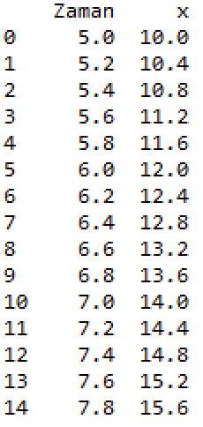
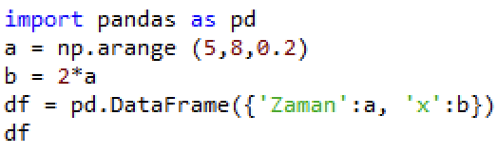
Python’ da Veri Girişi
Data Frame (Veri Şablonu)
Çıktı:

Slide 21
Python’ da Veri Girişi
Data Frame (Veri Şablonu)
df olarak tanımlanan veri şablonu;
df.head() komutu; veri şablonun parantez içerisine yazılan sayı kadar satırının çıktısını vermektedir.
df.sütunadı.head() komutu; ilgili sütunun ilk 5 satırın çıktısını vermektedir.
Verişablonuadı.tail() komutu; son 5 satırın çıktısını vermektedir.

Slide 22
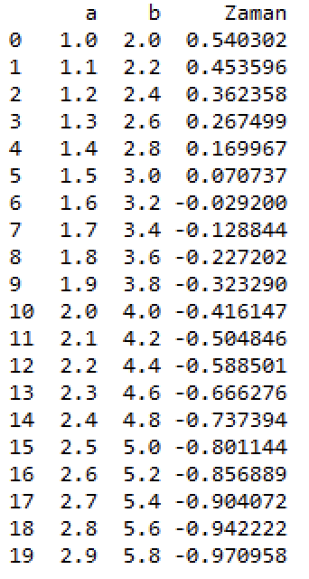
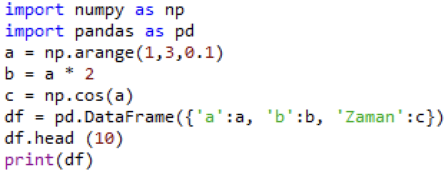
Python’ da Veri Girişi
Data Frame (Veri Şablonu)
'a’, ’b’ ve ‘Zaman’ isimli üç sütunlu bir veri şablonu oluşturalım.
Çıktı:

Slide 23

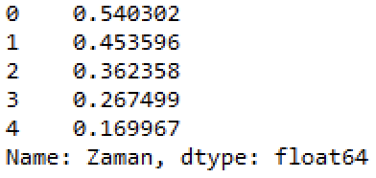
Python’ da Veri Girişi
Data Frame (Veri Şablonu)
Veri şablonunun ilk 5 satırın çıktısı bulalım.
Çıktı:

Slide 24

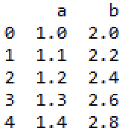
Python’ da Veri Girişi
Data Frame (Veri Şablonu)
‘a’ ve ‘b’ sütunu içeren V adı ile bir alt veri şablonu oluşturalım. Ardından ilk 5 satırının çıktısını elde edelim.
Çıktı:

Slide 25

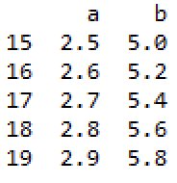
Python’ da Veri Girişi
Data Frame (Veri Şablonu)
V veri şablonunun son 5 satırının çıktısını elde edelim.
Çıktı:

Slide 26

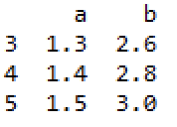
Python’ da Veri Girişi
Data Frame (Veri Şablonu)
V veri şablonu içerisinde belirli aralıktaki satırların çıktısını elde edelim.
Örneğin; 3,4 ve 5. satırları
Çıktı:

Slide 27

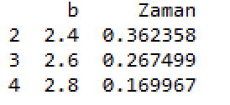
Python’ da Veri Girişi
Data Frame (Veri Şablonu)
Hem satır hem de sütun seçerek çıktı elde edilmek istenirse;
Örneğin, 1 ve 2. sütun ile 2,3 ve 4. satırların çıktısını alalım.
Çıktı:

Slide 28
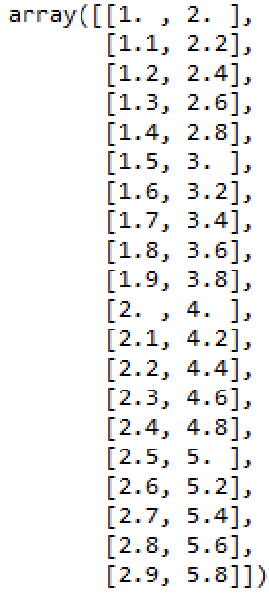

Python’ da Veri Girişi
Data Frame (Veri Şablonu)
Verileri birer dizi haline getirelim.
Çıktı:

Slide 29
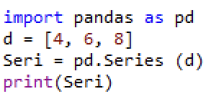
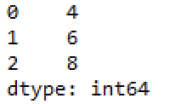
Python’ da Veri Girişi
Series (Seri) Veriler
Pandas kütüphanesinde tablodaki bir sütun gibidir ve seri olarak adlandırılır.
Her türden veride uygulanabilen tek boyutlu bir dizidir.
Bir listeden basit bir Pandas serisi oluşturalım.
Çıktı:

Slide 30

Python’ da Veri Girişi
Series (Seri) Veriler
Serilerde etiketler başka bir şey belirtilmezse, değerler dizin numaralarıyla etiketlenir.
İlk değerin indeksi 0, ikinci değerin indeksi 1 gibi belirlenir.
Bu etiket, seride bulunan belirli bir değere erişmek için kullanılabilir.
Çıktı: 8

Slide 31
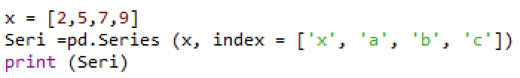
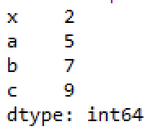
Python’ da Veri Girişi
Series (Seri) Veriler
Serilerde etiket oluşturmak için ‘indeks öğesi kullanılabilir.
Çıktı:

Slide 32

Python’ da Veri Girişi
Series (Seri) Veriler
Etiketler oluşturulduğunda bir öğeye etiketini kullanarak erişilebilir.
Çıktı:
9

Slide 33
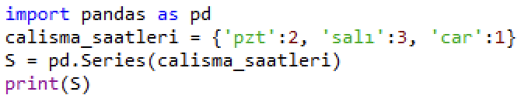
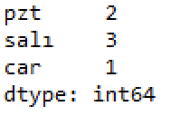
Python’ da Veri Girişi
Series (Seri) Veriler
Serilerde anahtar ve buna ait değerleri içeren seri oluştururken sözlük kullanımına benzer olarak anahtar nesnesi kullanılabilir.
Çıktı:

Slide 34
Python’ da Veri Girişi
Series (Seri) Veriler
Sözlükteki sadece bazı öğeleri seçmek için ‘index’ öğesi düzenlenir ve yalnızca seriye dahil etmek istenen öğreler belirtilir.
Örneğin; ‘pzt’ ve ‘car’
Çıktı:

Slide 35
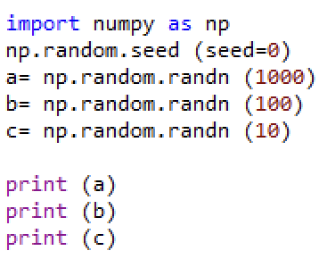
Rasgele Sayı Üretimi
Rastgele sayı üretmek için;
Numpy kütüphanesindeki ‘np.random’ modülü kullanılır ve sözde rastgele sayı dizileri oluşturulabilir.
‘np.random.rand()’ modülü ile normal dağılan sayılar oluşturulur.
‘np.random.randint()’ modülü ile düzgün dağıtılmış tamsayılar oluşturulur.
‘seed()’ ifadesi kodun her çalıştırıldığında aynı sonucu vermesini sağlar. Bu değer belirtilmezse her seferinde farklı sonular elde edilerek çalışmanın tutarlılığı bozulabilir.

Slide 36
Yardımcı Kaynaklar
Sel, A., «Python Uygulamalı İstatistiksel Veri Bilimi ve Analizi», akademisyen Kitabevi

